Slide 1


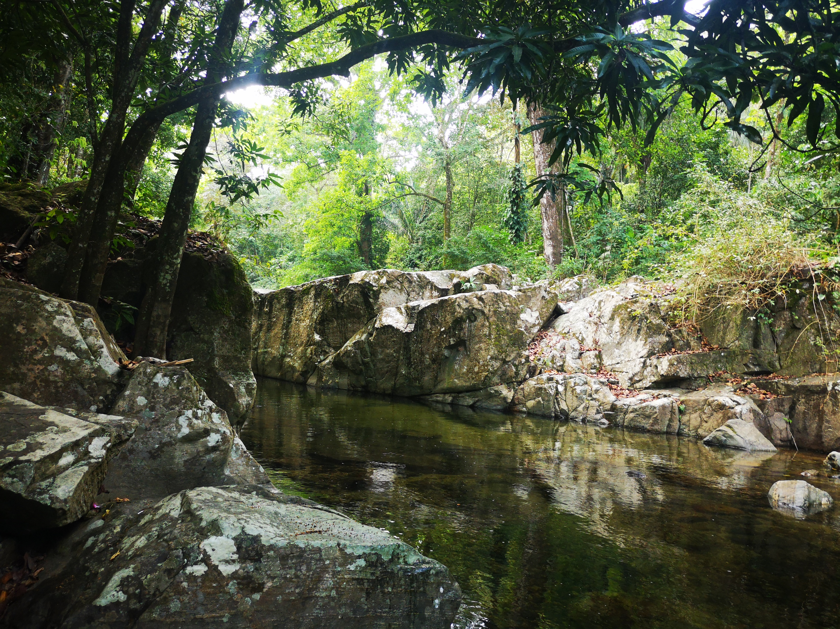
CORPORACIÓN AUTÓNOMA REGIONAL DE LA GUAJIRA
INGENIERÍA DE DESARROLLO LIMPIO
Plan de Ordenamiento del Recurso Hídrico del Sistema Maluisa – Lagarto Fase II en el departamento de La Guajira
Mesa de trabajo – Corpoguajira
Riohacha, Agosto 3 de 2021

Slide 2
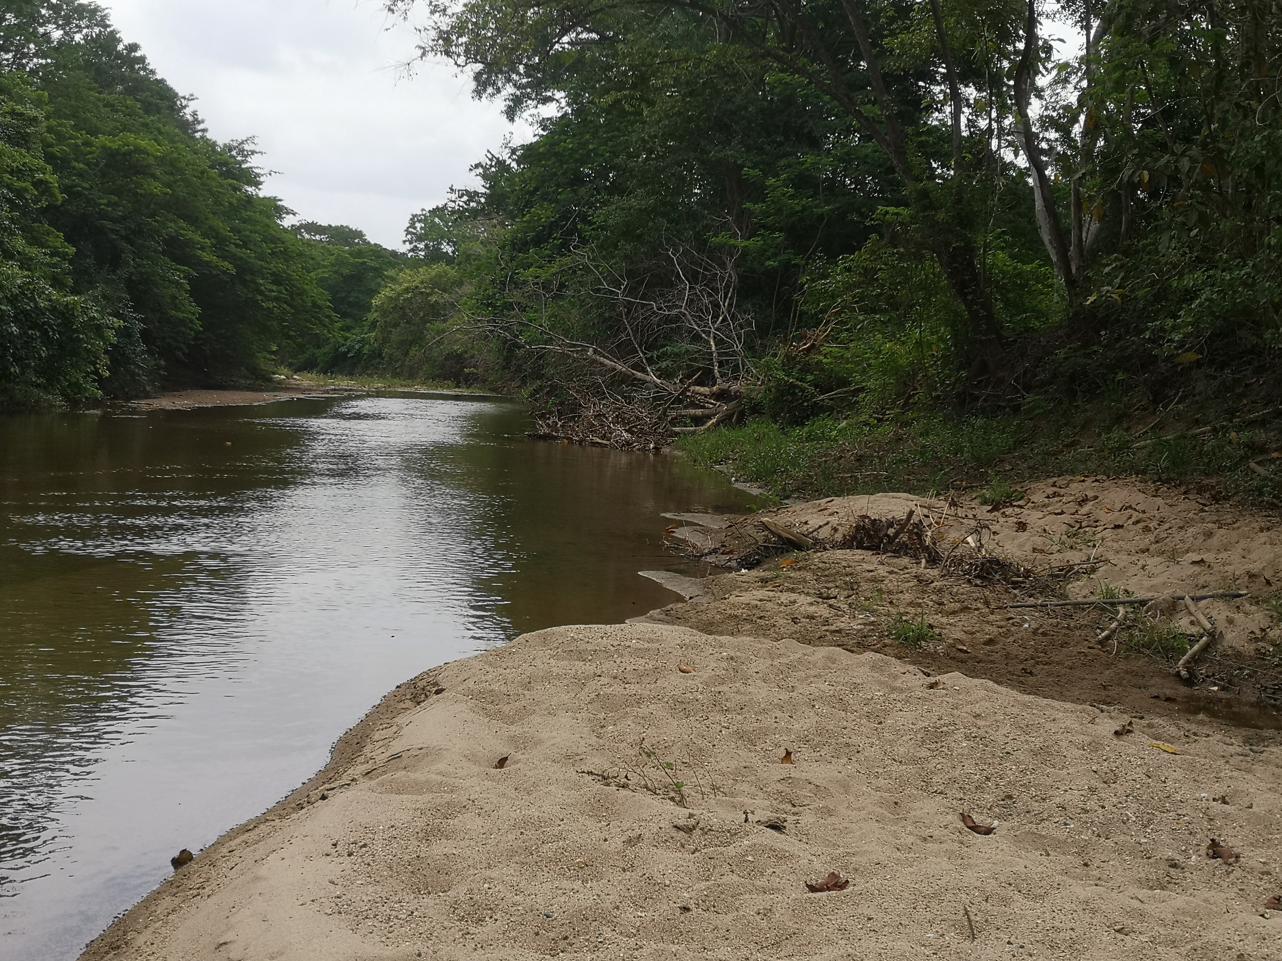
PROGRAMA DE MONITOREO DEL RECURSO HIDRICO
Propósito
Realizar el monitoreo de la calidad y cantidad del recurso de acuerdo con lo definido en este documento, elaborado para la formulación del plan de ordenamiento del recurso hídrico –PORH- río Lagarto – Maluisa, permitirá efectuar el seguimiento a los objetivos de calidad en cada fuente hídrica priorizada, en cumplimiento de los decretos 3930 de 2010 recopilado en el decreto 1076 de 2015 y el decreto 2667 de 2012
Objetivos
Verificar el cumplimiento de los objetivos y criterios de calidad del agua establecidos por la autoridad ambiental en cada uno de los tramos definidos como prioritarios.
Consolidar una base de datos de calidad del agua que sirva:
Como fuente de información a terceros
Mejorar y complementar la información sobre los datos de entrada de los modelos de simulación
Como fuente de información para la gestión de la calidad y cantidad del recurso hídrico a la CAR

Slide 3
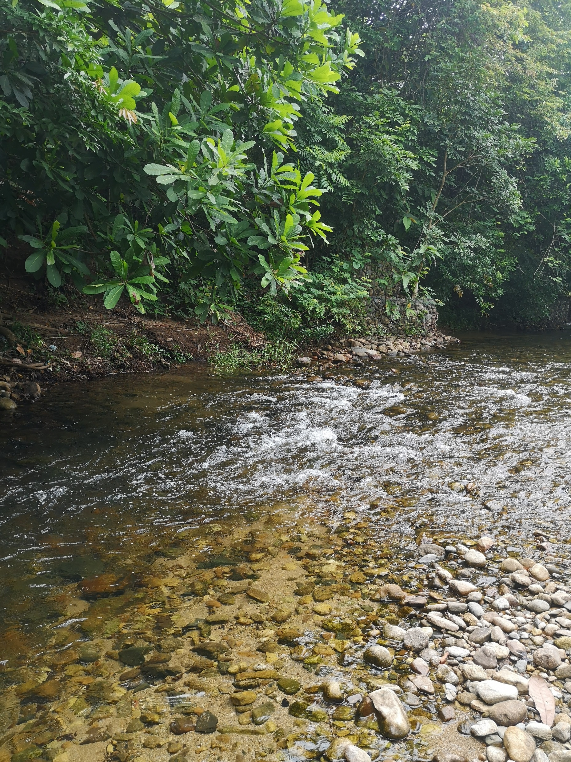
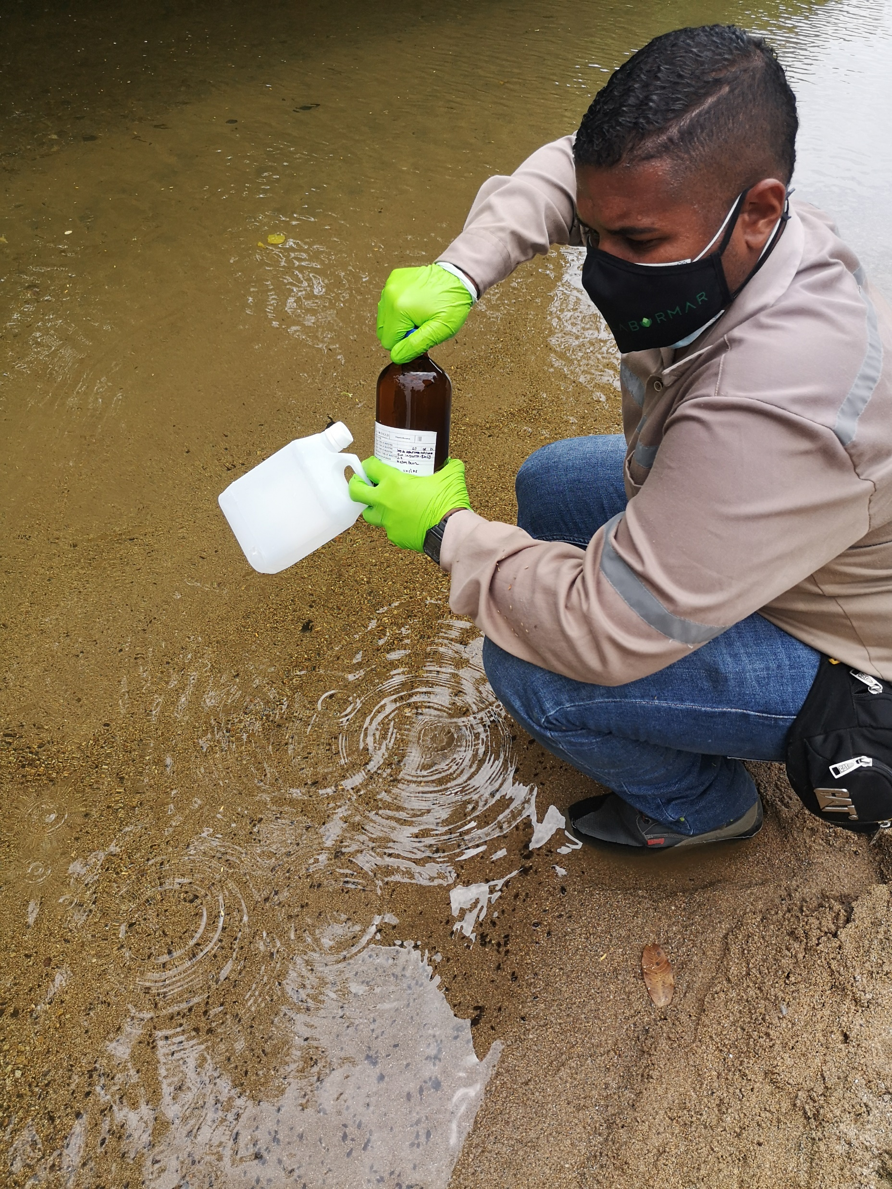
PROGRAMA DE MONITOREO DEL RECURSO HIDRICO
Duración de las campañas de monitoreo frecuencia de muestreo
Frecuencia
Tipo y clases de muestra
Variables - Parámetros
Manejo y preservación de muestras
Captura y análisis de datos
Seguimiento a objetivos de calidad
Normas de seguridad

Slide 4
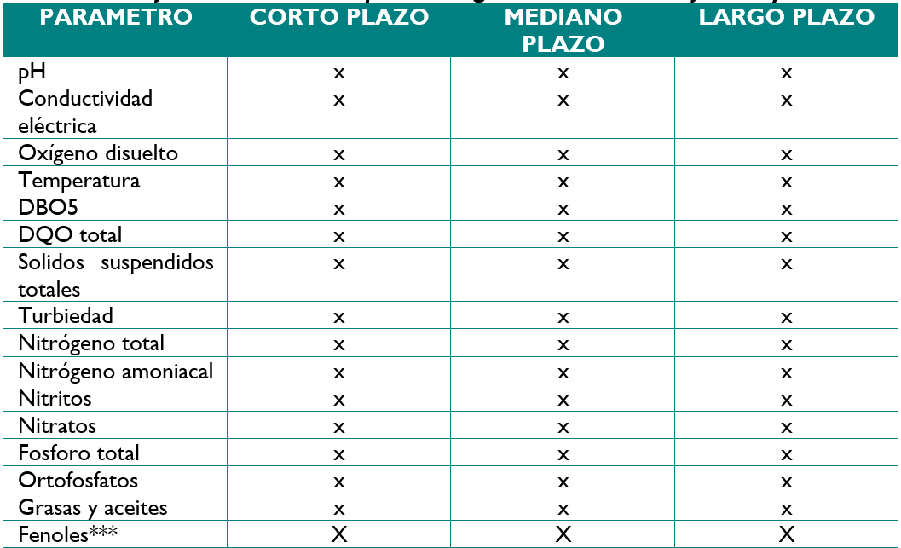
PROGRAMA DE MONITOREO DEL RECURSO HIDRICO

Slide 5
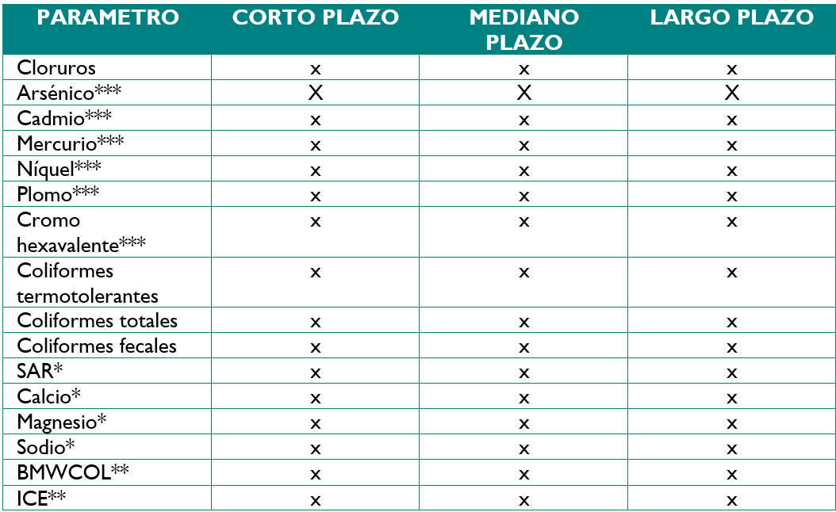
PROGRAMA DE MONITOREO DEL RECURSO HIDRICO

Slide 6
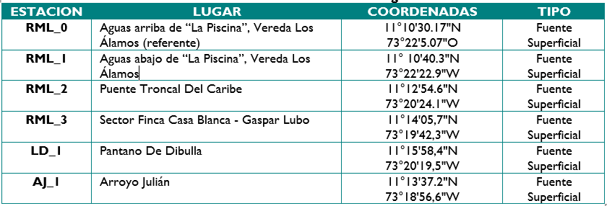
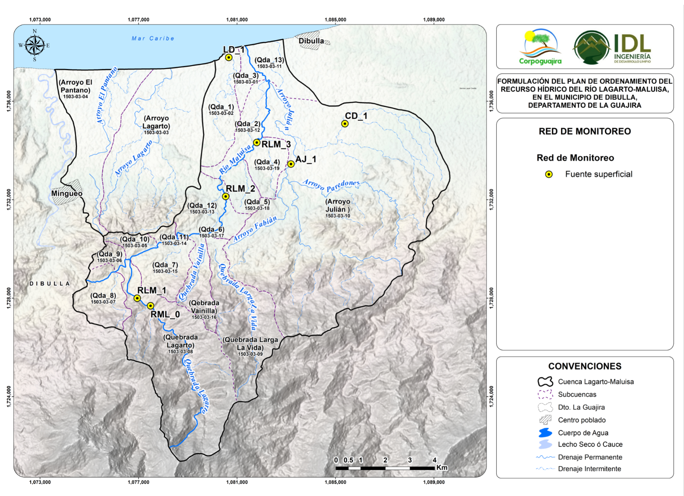
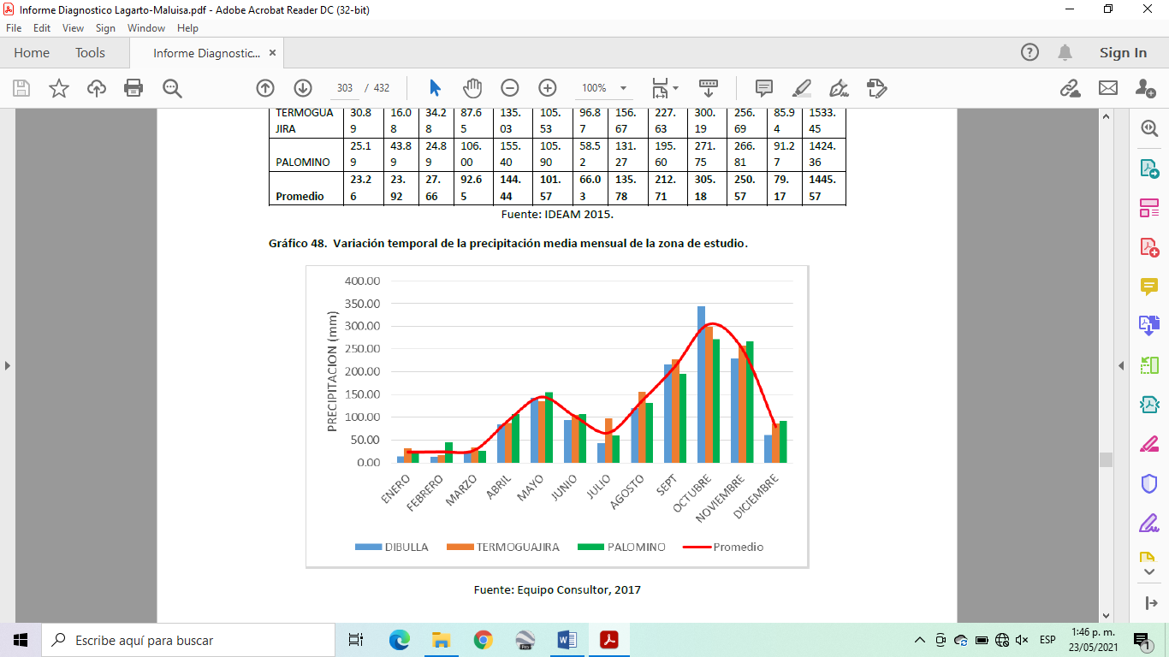
PROGRAMA DE MONITOREO DEL RECURSO HIDRICO

Slide 7
